Slide 1
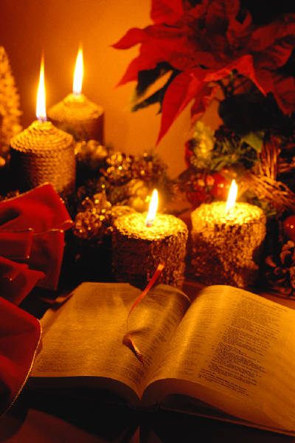
Рождество Христово
Ангел прилетел.
Он летел по небу:
Людям песню пел.
На широком небосводе,
В звездном, ярком хороводе
Светит дивная звезда.

Slide 2
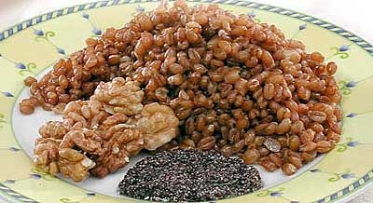
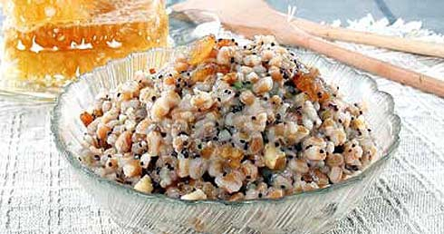
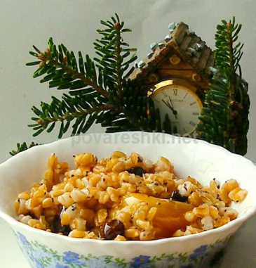
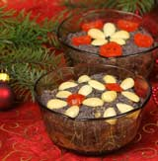

Slide 3
Настало время чудес
Сходят ангелы с небес.
И над нами горит в облаках
Та Рождественская звезда.

Slide 4
Коляда
от латинского
calendae – «календарь» – поздравительные песни с магическими свойствами

Slide 5
Чтоб веселым был ваш дом,
Красота цвела кругом,
Чтобы вы добро дарили,
Тем же вас благодарили.
Сеем, сеем, посеваем, С Рождеством вас поздравляем! Чтоб здоровыми вы были, Чтобы много лет прожили!
Вам звоночками позвоним
С пожеланьем и поклоном.
Мы пришли колядовать,
С Рождеством вас поздравлять!

Slide 6
Коляд, коляд, колядушек – Хорош с медком оладушек! А без меду – не таков, Дайте, тетя, пирогов!
Сеем, сеем, посеваем! С Новым годом поздравляем! От души всех поздравляем, И успехов вам желаем!
Хорошо вам пусть живется, Все, что хочется – дается, Чтобы мысли вдохновляли, А мечты всегда сбывались.

Slide 7
С Рождеством святым вас, люди, Мир да лад у вас пусть будет! Чтобы горя вы не знали, Что б в достатке пребывали!
Сеем, сеем, посеваем! С Новым годом поздравляем!
Открывайте сундучок,
Доставайте пятачок!
Динь-динь-динь, звенят звоночки, К вам пришли сыны и дочки, Вы колядников встречайте, Нас улыбкой привечайте!

Slide 8
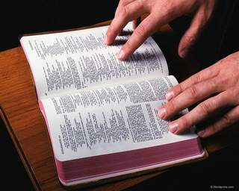
Гадание по книге

Slide 9
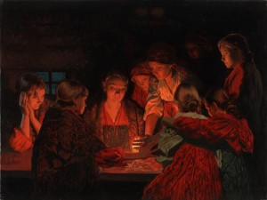
Гадания на рисовых зернах

Slide 10
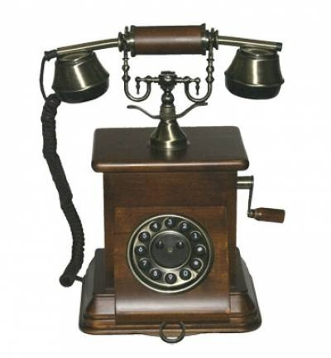
Гадания на телефоне

Slide 11
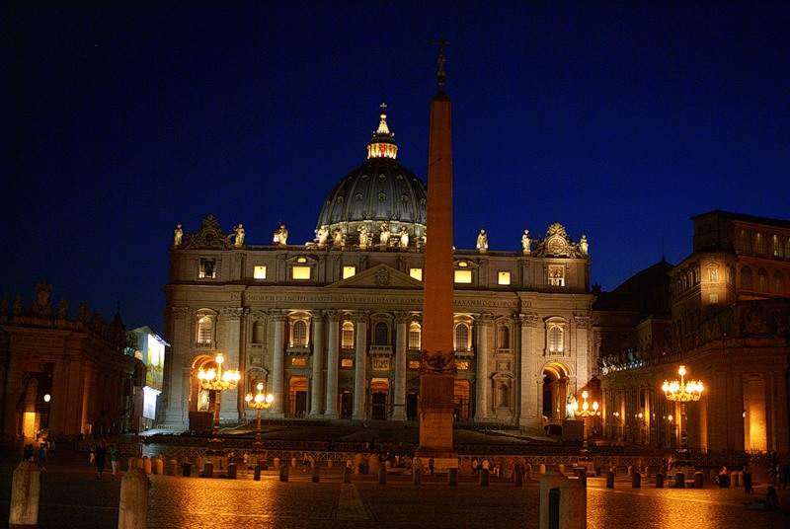
Гадания на светящихся окнах

Slide 12
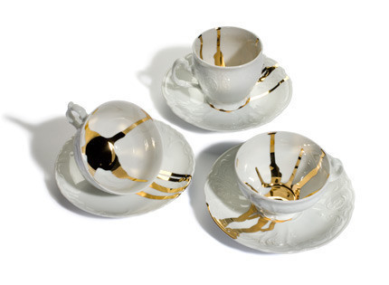
Гадания на будущее с чашками

Slide 13
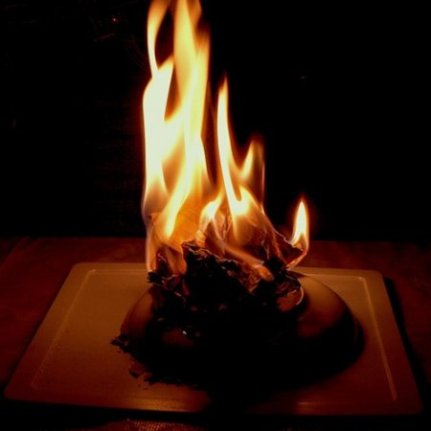
Гадания на бумаге

Slide 14
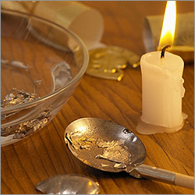
Гадания на воске

Slide 15
С Рождеством Христовым!
С Крещением Господним!

